Slide 1
한국스마트물류
STORE MANAGEMENT SYSTEM
매장 매니저 사용 가이드
팔레오 매장 운영 시스템
교육 항목 7가지
• 1. 출퇴근 체크
• 2. 판매 입력
• 3. 반품 처리
• 4. 회원 가입
• 5. 재고 요청
• 6. 재고 입고확인 / 조회
• 7. 휴무 신청
(주)한국생활건강 — 본 교육자료는 매장 매니저 분들의 시스템 활용을 돕기 위해 제작되었습니다

Slide 2
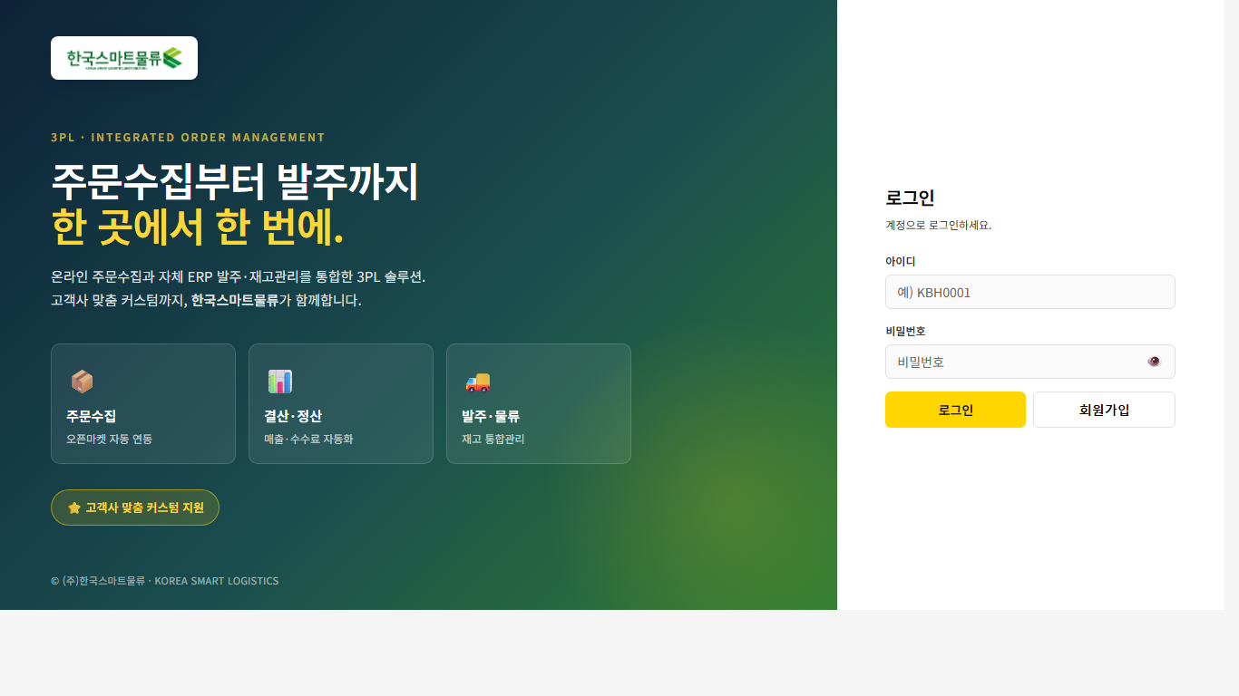
0
시작하기 · 로그인
시스템 접속과 첫 화면 안내
📌 로그인 방법
1
브라우저로 시스템 접속
Chrome 또는 Edge 브라우저에서
시스템 주소를 입력합니다.
2
아이디 / 비밀번호 입력
매장별로 발급받은 아이디와
비밀번호를 입력합니다.
3
"로그인" 클릭
본인의 매장 정보가 표시되는
홈 화면으로 진입합니다.
💡 아이디·비밀번호를 잊으셨다면 본사 담당자에게 문의하세요.
팔레오 매장 운영 시스템 · 매니저 사용 가이드

Slide 3
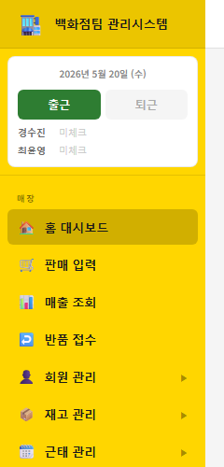
1
출퇴근 체크
하루 시작과 마무리 — 출근 / 퇴근 기록
📌 출퇴근 기록 방법
1
좌측 사이드바 확인
홈 버튼 아래에 출퇴근 패널이
표시됩니다.
2
"🟢 출근" / "🔴 퇴근" 클릭
아침엔 출근, 퇴근 시엔 퇴근
버튼을 클릭합니다.
3
근무자 선택 후 확인
본인 이름을 선택하고
확인 버튼을 누릅니다.
📌 중요사항
• 출근 / 퇴근 모두 정확한 시간에 기록 (지각·조퇴는 자동 기록되어 급여 산정에 반영됩니다)
• 체크 누락 시 본사 근태관리 메뉴에서 수동 수정 요청 가능 — 자주 누락되지 않도록 주의해주세요
팔레오 매장 운영 시스템 · 매니저 사용 가이드

Slide 4
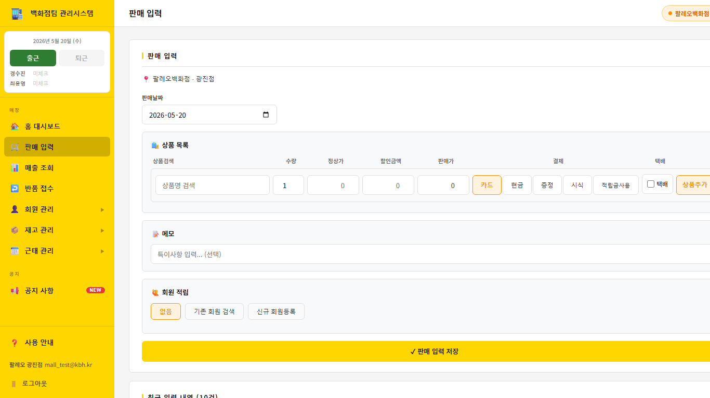
2
판매 입력
고객 판매 발생 시 즉시 기록
📌 입력 순서
1
상품 선택
브랜드 선택 후 상품명/코드로 검색
2
수량 / 단가
정상가, 할인금액 입력
3
결제 방법
카드/현금/증정/시식/적립금
4
🚚 택배
고객이 택배 요청 시 체크
5
회원 적립 (선택)
회원이면 검색하여 연결
6
저장
하단 "저장" 클릭
📌 중요사항
• 여러 상품 한 번에 판매 시 우측 [상품추가] 버튼으로 라인 추가 · 저장 시 매장재고 자동 차감 · 적립금 사용·적립은 회원 검색 후 가능
팔레오 매장 운영 시스템 · 매니저 사용 가이드

Slide 5
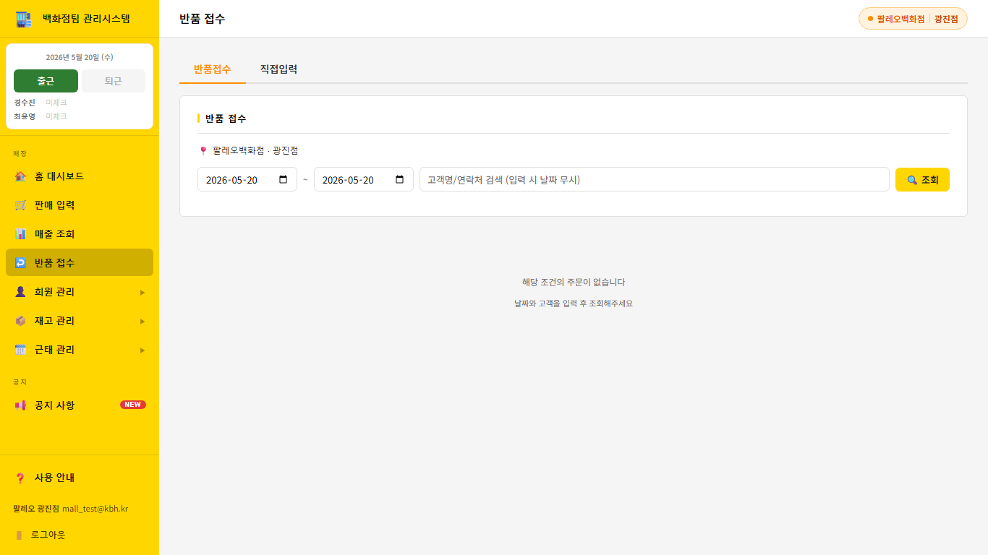
3
반품 처리
판매 취소 / 부분 반품
📌 반품 방법
1
"반품 접수" 메뉴 진입
좌측 메뉴 → 반품 접수 클릭
2
판매 내역 검색
날짜 / 고객 / 상품명으로 원래
판매 건을 찾습니다.
3
반품 수량 입력 → 확정
전체 / 부분 반품 모두 가능.
수량 입력 후 확정합니다.
📌 중요사항
• 반품 시 매장재고는 자동 가산되지 않음 → 필요시 본사에 별도 안내 또는 매장재고 메뉴에서 수정
• 적립금이 사용된 판매를 반품할 경우 적립금 복구는 별도 처리 — 본사에 문의
팔레오 매장 운영 시스템 · 매니저 사용 가이드

Slide 6
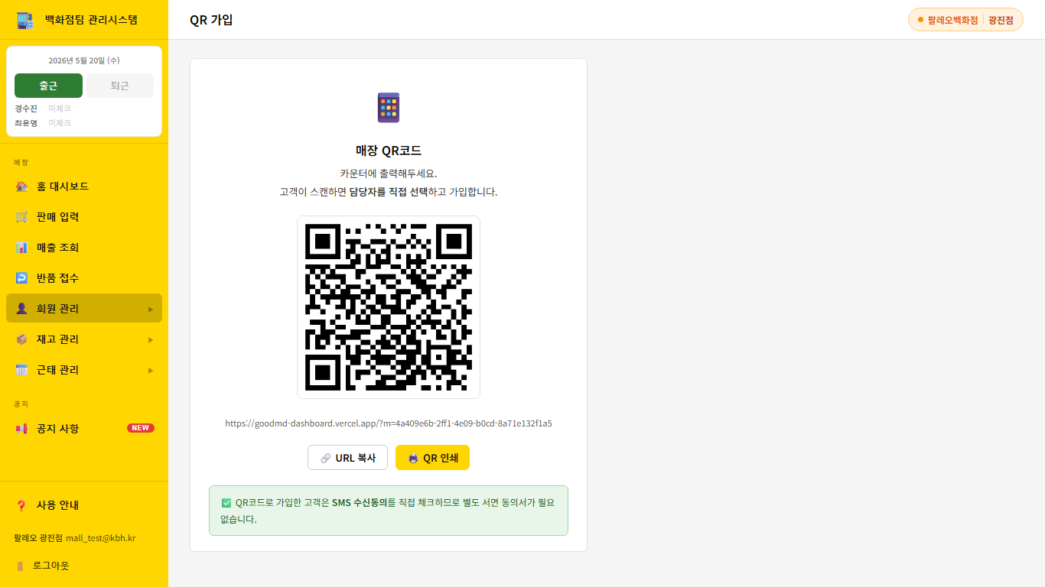
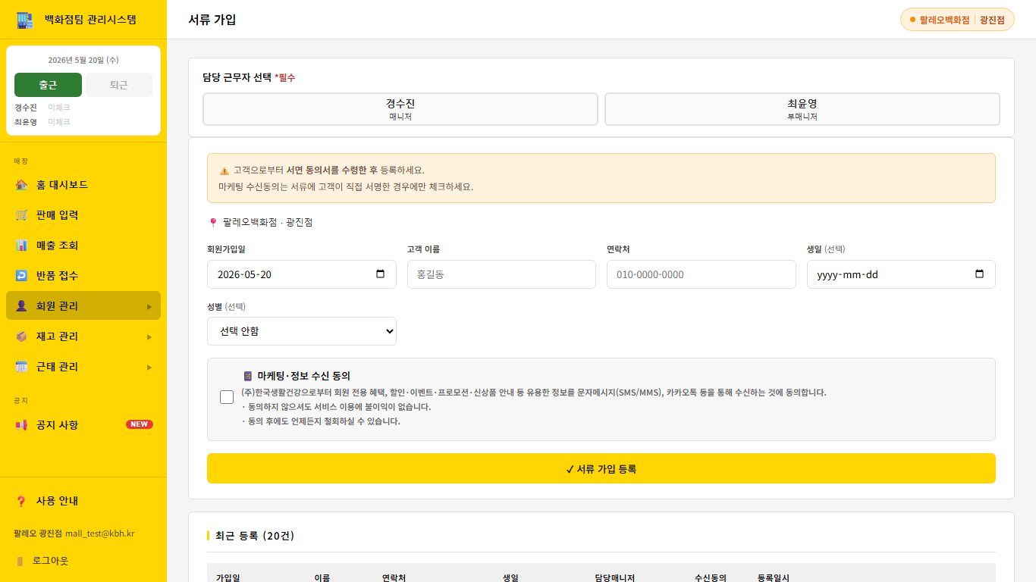
4
회원(고객) 가입
두 가지 가입 방식 안내
📱 QR 가입 (추천)
📝 서류 가입
메뉴 → QR 가입 → 고객이 QR 스캔 → 휴대폰에서 정보 입력 → 자동 등록
✓ 빠르고 정확 ✓ 고객이 직접 확인 (입력 실수 없음)
메뉴 → 서류 가입 → 직원이 정보 입력(이름·연락처·생년월일) → 마케팅 동의 체크 → 저장
✓ QR 사용 어려운 고객용
📌 중요사항
• 마케팅 수신동의는 가입일 기준 1년 유효 — 만료 14일 전 자동 안내 SMS 발송, 무응답 시 1년 자동 연장
• 수신거부 원하는 회원은 무료수신거부 전화(0808092009)로 안내 · 생년월일 입력 시 생일 안내 메시지 발송 가능
팔레오 매장 운영 시스템 · 매니저 사용 가이드

Slide 7
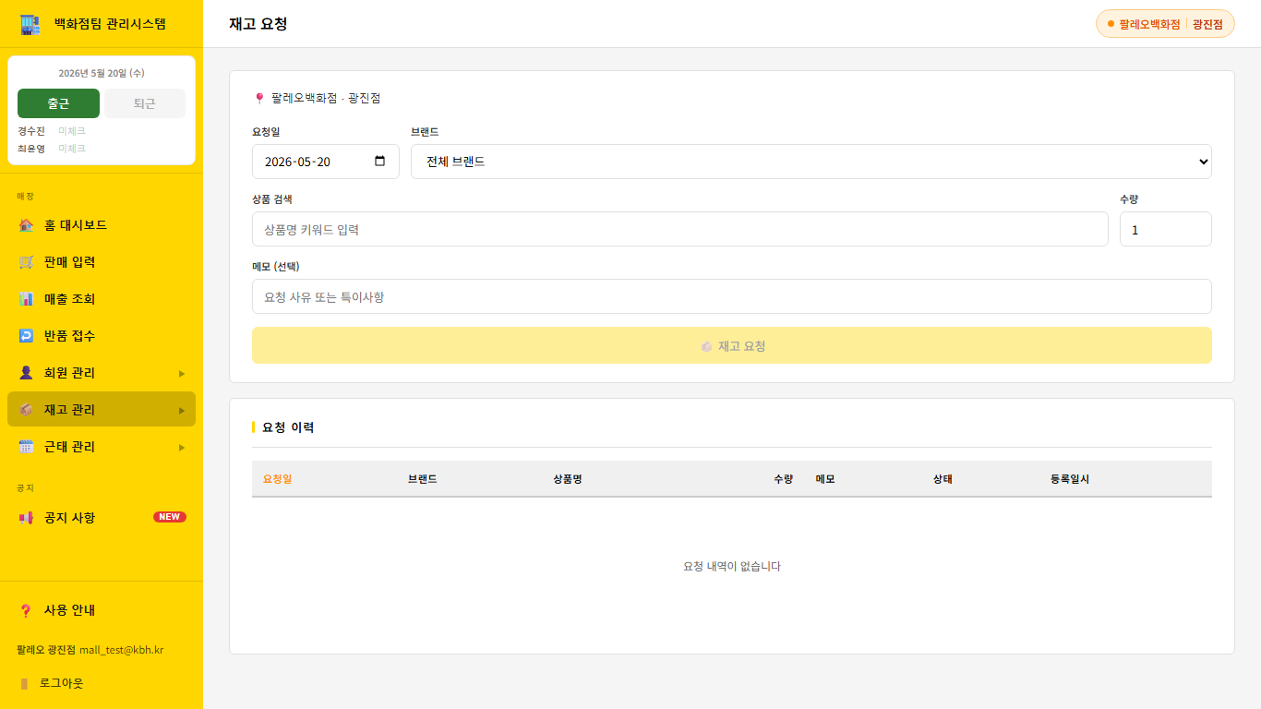
5
재고 요청
재고가 부족할 때 본사에 요청
📌 재고 요청 방법
1
재고 요청 메뉴 진입
재고 관리 → 재고 요청
2
상품 검색 후 수량 입력
브랜드/상품명 검색, 필요 수량 입력
3
메모 (선택) + 저장
요청 사유나 특이사항이 있으면 메모
4
처리 상태 확인
📌 중요사항
하단 "요청 이력"에서 대기 / 완료 확인
• 본사는 센터(중앙창고)에서 보내거나 다른 매장에서 재고이동으로 보낼 수 있습니다 — 출처는 신경 쓰지 않으셔도 됩니다
• 처리 상태가 "✅ 완료"로 바뀌면 본사 출고 진행한 것 — 며칠 내 도착, 도착 후 "발주 확인 → 입고 확인" 탭에서 처리
팔레오 매장 운영 시스템 · 매니저 사용 가이드

Slide 8
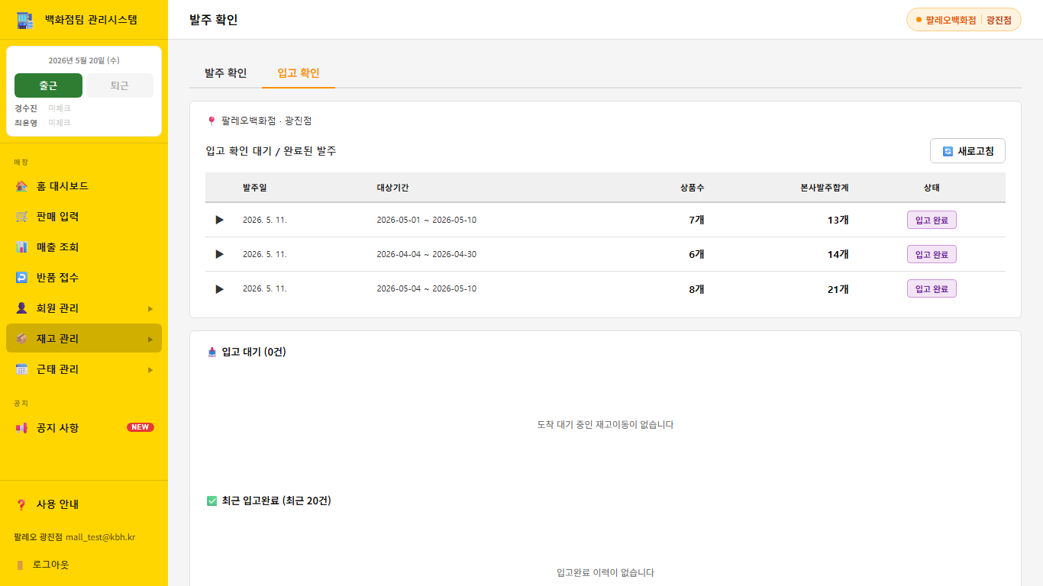
6
재고 입고확인 / 조회
도착한 물품 확인 + 매장재고 보기
🔵 입고 확인 — 도착한 물품을 시스템에 반영
📌 입고 처리 절차
1. 발주 확인 메뉴 → "입고 확인" 탭
2. 도착한 발주/이동 행 펼치기
3. 받은 수량 입력
4. ✅ 정상 / ❌ 이상 표시
5. "입고확인 완료" 클릭
· 본사 발주, 매장이동 모두
한 곳에서 처리
· 입고 즉시 매장재고에 반영
🟢 매장재고 조회 — 재고 관리 → 매장재고 메뉴에서 본인 매장 모든 상품 재고 확인 / [수정]으로 실사 후 수량 조정 가능
📌 중요사항
• 입고 확인 시 실제 받은 수량을 정확히 입력 (수량 차이 시 본사 연락) — 입고확인 즉시 매장재고 자동 가산
• 본사 발주든 매장이동이든 같은 "입고 확인" 탭에서 처리 — 어디서 왔는지 구분 안 해도 됨
팔레오 매장 운영 시스템 · 매니저 사용 가이드

Slide 9
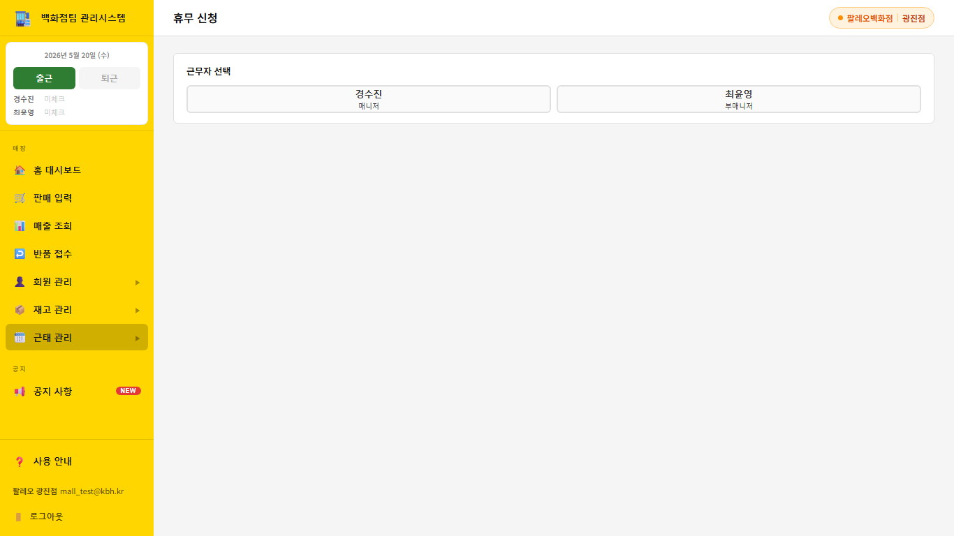
7
휴무 신청
매월 25일까지 다음달 휴무계획 제출
📌 신청 방법
1
근태 관리 → 휴무 신청
좌측 메뉴에서 진입
2
다음달 휴무일 선택
캘린더에서 원하는 휴무 날짜 클릭
3
저장
하단 "제출" 버튼 클릭
📌 중요사항
• 두 명 이상 근무 매장의 경우 — 먼저 한 명이 신청한 날은 다른 매니저가 선택할 수 없음 (중복 방지)
• 매월 20일~25일 사이 제출 마감 — 미제출 시 알림 표시, 다음달 시작 전까지 변경 가능
팔레오 매장 운영 시스템 · 매니저 사용 가이드

Slide 10
교육 완료
CONGRATULATIONS
수고하셨습니다 🎉
이제 7가지 기능을 자유롭게 사용하실 수 있습니다.
🆘 도움이 필요할 때
💬 본사 담당자
🔧 기술 지원
📚 매뉴얼 다시 보기
시스템 사용 / 회원 가입
재고 / 발주 문의
오류 발생 / 화면 이상
로그인 문제
본 자료를 다시 확인하거나
본사에 추가 자료 요청
(주)한국생활건강 · 팔레오 · 본 자료는 매장 매니저 내부 교육용입니다

